Slide 1
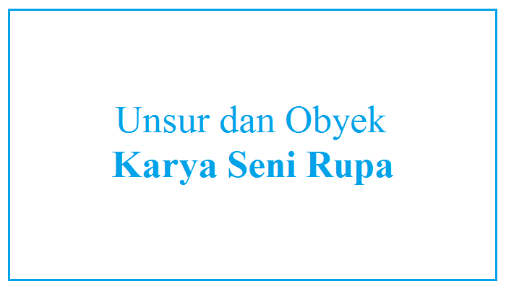

Slide 2
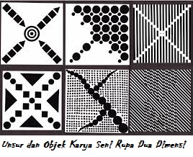

Slide 3
Unsur-unsur fisik di dalam suatu karya seni rupa pada dasarnya itu meliputi dari semua unsur visual yang ada di dalam atau suatu benda.

Slide 4
Titik
Titik menjadi unsur penting di dalam sebuah karya seni rupa. Sebagai salah satu bukti nyata ialah adanya lukisan bergaya impresif dengan teknik mengkombinasikan berbagai macam variasi ukuran dan warna titik hingga mampu membentuk suatu kesatuan wujud.

Slide 5
Garis (Line)
Garis merupakan unsur fisik yang paling mendasar dan penting di dalam mewujudkan suatu bentuk karya seni rupa. Garis tersebut juga mempunyai dimensi yang memanjang dan mempunyai arah serta sifat-sifat yang khusus, seperti :
Pendek
Panjang
Horizontal
Vertikal
Melengkung
Lurus
Berombak

Slide 6
Raut (Bidang dan Bentuk)
Unsur rupa yang lain ini dinamakan dengan "raut" yang merupakan tampak, potongan atau wujud dari suatu objek. Istilah "bidang" itu sendiri pada umumnya dipergunakan untuk menunjuk wujud benda yang cenderung pipih atau datar, sementara "bangun" atau "bentuk" lebih menunjukkan ke wujud benda yang mempunyai volume.

Slide 7
Ruang
Di dalam karya 2 dimensi, kesan ruang itu sendiri bisa dihadirkan pada karya dengan pengolahan unsur-unsur rupa yang lainnya, seperti contohnya dalam perbedaan intensitas warna, gelap-terang, atau malah menggunakan teknik menggambar perspektif guna menciptakan ruang semu (khayal).

Slide 8
Tekstur
Tekstur atau barik merupakan unsur rupa yang menunjukkan adanya kualitas taktis pada suatu bentuk permukaan atau penggambaran struktur permukaan dari suatu objek yang terdapat di karya seni rupa.
ekstur asli merupakan perbedaan ketinggian permukaan objek yang nyata serta bisa diraba, sementara untuk tekstur buatan ialah kesan permukaan objek yang timbul di dalam suatu bidang karena adanya pengolahan dari unsur garis, warna, ruang dan gelap-terang.

Slide 9
Warna
Warna menjadi unsur rupa yang bisa dikatakan paling menarik perhatian bagi siapa saja yang melihatnya. Menurut teori warna Brewster, semua warna yang ada berasal dari sebanyak 3 warna pokok (primer), yakni :
Merah
Kuning
Biru
Di dalam melakukan berkarya seni rupa, ada beberapa teknik dalam menggunakan warna, yakni secara harmonis, heraldis, murni, monokromatik dan polikromatik.

Slide 10
Gelap-Terang
Unsur gelap terang yang ada di dalam karya seni rupa itu timbul karena adanya perbedaan yang diberikan oleh intensitas cahaya yang jatuh terhadap permukaan benda. Perbedaan yang terjadi inilah yang menyebabkan munculnya tingkat nada warna (value) yang juga berbeda.

Slide 11
GLOSARIUM
Warna Harmonis = Warnai yang sesuai dengan Kenyataan (Co: Daun barwarna hijau) Warna = Heraldis = Penggunaan warna untuk menunjukkan simbol tertentu / tanda tertentu Warna Murni = warna yang tidak terikat dengan kenyataan (lawan dari harmonis) Warna Monokromatik = Melukis dengan menggunakan Satu jenis warna Warna Polikromatik = Melukis dengan menggunakan beberapa jenis warna

